Slide 1
МДОАУ «Детский сад №151 «Солнышко» г. Орска» Дидактическая игра по развитию речи «Умный куб» Выполнила: Воспитатель: Шарабасова Махабат Сагитжановна

Slide 2
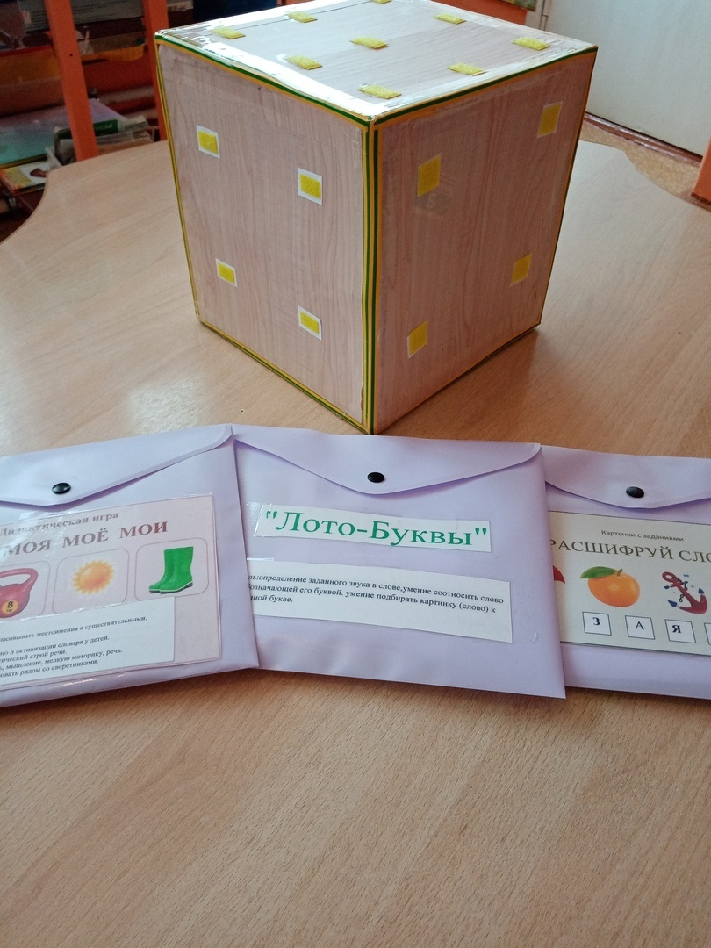
Развитие речи детей – одна из основных задач познавательно-речевого развития детей дошкольного возраста. Она включает в себя не только развитие свободного общения со взрослыми и детьми, но и развитие всех компонентов устной речи: формирование словаря, работа над звуковой культурой речи, формирование грамматического строя речи, развитие связной речи и подготовка к обучению грамоте. Решать эти задачи помогают дидактические игры. В процессе игр пополняется и активизируется словарь детей, развивается связная речь, умение правильно выражать свои мысли, формируется правильное звукопроизношение. Поэтому я решила представить несколько игр, обьединив в один «Умный куб». «Умный куб» включает в себя три игры,каждая игра находится в конвертах, в которых картинки на липучках.

Slide 3
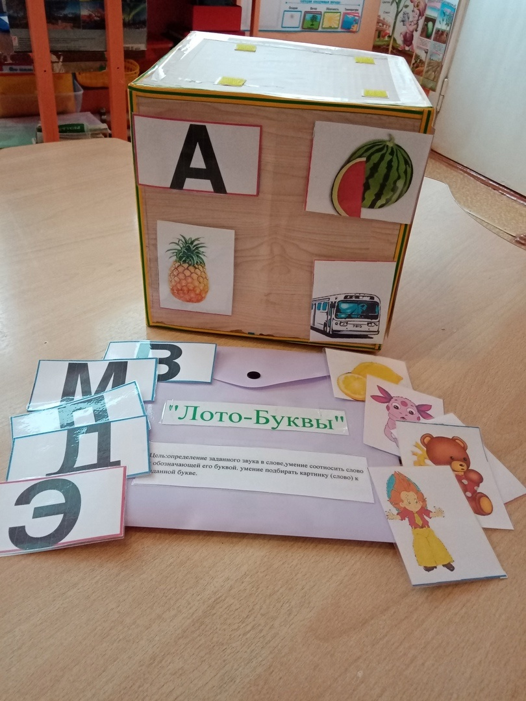
«Лото-буквы»
Цель: определение заданного звука в слове, умение подбирать картинку(слово) к заданной букве.

Slide 4
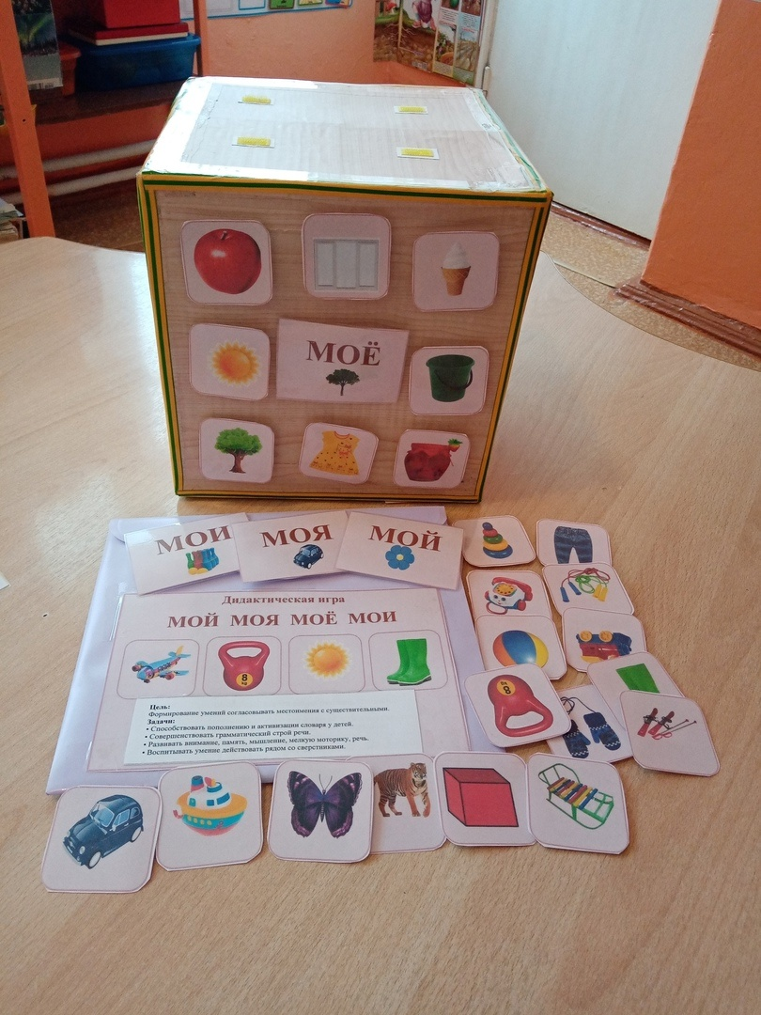
«Мой, Моя, Моё, Мои»
Цель:
Формирование умений согласовывать местоимения с существительными.
Задачи:
• Способствовать пополнению и активизации словаря у детей.
• Совершенствовать грамматический строй речи.
• Развивать внимание, память, мышление, мелкую моторику, речь.
• Воспитывать умение действовать рядом со сверстниками.

Slide 5
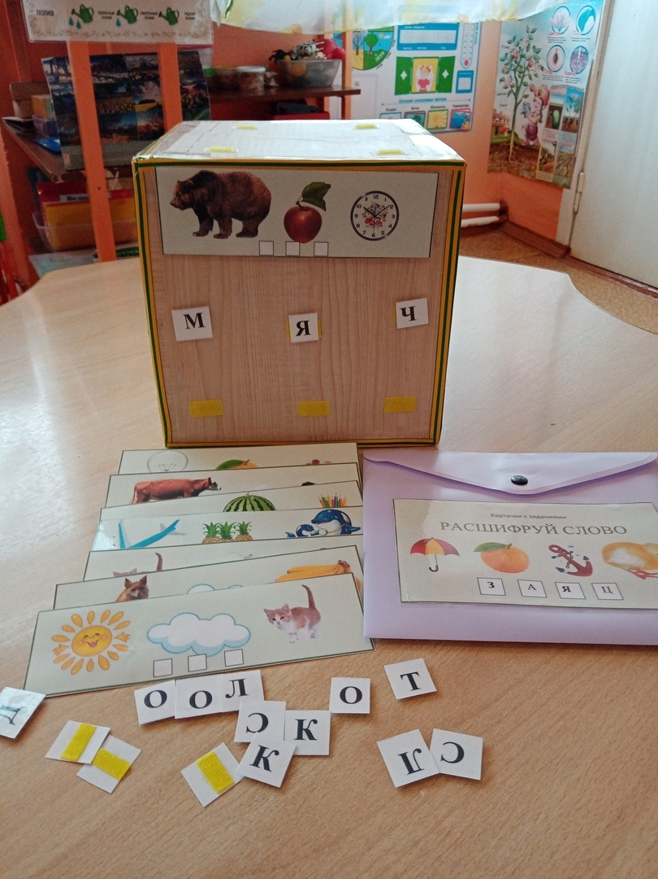
Дидактическая игра «Расшифруй слово»
Цель: Активизация мыслительной деятельности, закрепление навыков звукового анализа, обучение к чтению.
Пособие помогает решать следующие задачи:
- Упражнять выделять первый звук в слове и записывать его с помощью буквы
- Развивать мыслительные операции (память, внимание, логическое мышление)
- Подготавливать детей к чтению и закреплять навык чтения и звукобуквенного анализа слов (гласные, согласные)
- Развивать пространственные представления.
- Устанавливать, какие звуки слышны в слове, определять порядок их следования и количество.
- Воспитывать самостоятельность, смекалку.

Slide 6
Спасибо за внимание

